Slide 1
东大帮帮1704团队
系统设计文档
Neu

Slide 2
目录
引言
系统功能设计
类设计
数据库设计
接口及过程设计
界面设计
其他设计
小结

Slide 3
1引言
编写目的
背景
参考资料
本文档重点描述了开发人员对东大帮帮微信小程序的系统设计。该文档的编写目的是根据软件需求规约文档，确定合理的软件体系结构，包括程序系统的基本处理流程、程序系统的组织结构、功能模块划分与设计、数据库设计、类设计、接口及过程设计、界面设计和其他设计等，为软件的正式开发提供基础。
本项目是一个面向东北大学学生的互助交易平台，名为“东大帮帮”。经过调查研究发现同学们都希望能够有一个统一的校内学生互助平台，提高解决学习与生活问题的效率。
《软件工程及应用》 张斌，郭军主编 沈阳：东北大学出版社 2007.5

Slide 4
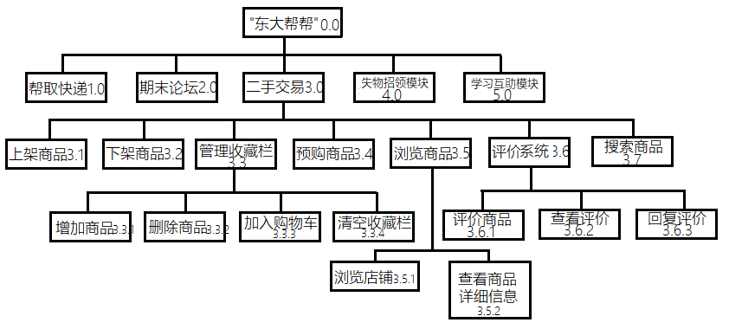
2.1功能模块设计

Slide 5
2.2上架商品模块设计
上架商品指的是商家在平台上将二手商品类型，商品基本信息，商品图片，交易金额等必要说明上传至平台，由系统或者后台管理员审核后加入商品数据库，然后就可以被买家所检索或者浏览到。
该模块主要的功能是商家上传二手商品的信息至该平台上。

Slide 6
2.3下架商品模块设计
该模块主要用于商品的下架，由于系统采用线上预购、线下交易的运转模式，交易成功时商品的信息不能像传统电子商务平台那样得到及时的更新，因此设置两个子模块用于及时下架商品：
商品自动下架子模块：若商品上线7天后，则商品自动下架，如果在此期间没有任何预购买家，商家又想要继续出售该商品，需要重新尝试上架商品。
用户手动下架子模块：若用户线下已经交易成功，则双方同时确认交易成功时，商品可以提前下架，此时商家和买家会得到一定的信誉积分，当然没有及时反馈并不会扣除信誉积分。

Slide 7
2.4管理收藏栏商品模块设计
管理收藏栏模块主要用于买家心仪某个商品，但暂时用不到，或者资金不足时收藏商品的信息。该模块包括以下四个子模块：
增加商品模块：主要是将商品加入收藏栏。
删除商品模块：由于平台商品信息更新较快，收藏的商品短时间内很可能已经交易出去或者自动下架了，因此买家可以将失效的商品直接删除。
加入购物车模块：用于将商品加入购物车，即预购收藏栏中的某个商品。
清空收藏栏模块：用于清空收藏栏中所有商品信息。

Slide 8
2.5预购商品模块设计
该系统的预购功能通过购物车来实现，买家需要注意，加入购物车即代表预购此商品，买家需要注意与收藏商品相区别，加入购物车前，系统会提示买家此刻的预购人数，买家以此衡量是否要预购商品，该模块还有一个功能，一旦加入购物车，商家和买家能分别获得对方的第三方联系方式(QQ，微信，电话号码)，此后他们可以通过这些联系方式确定交易的具体细节。

Slide 9
2.6浏览商品模块设计
该模块主要是用于买家获取商品的必要信息，包括了以下两个子模块：
浏览店铺模块：买家可以进入浏览或搜索到的商品所在的商家店铺，挑选店铺中其它的二手商品。
查看商品详细信息模块：商家在浏览商品时，可以查看商品的详细情况，包括商品上架时商家填写的二手商品类型，商品图片，交易金额等信息。

Slide 10
2.7评价系统模块设计
该模块用于对每次交易活动的一个评价，其它人选购商品时可以参考这些评价信息作为依据，评价系统模块可以细分为以下三个子模块：
评价商品模块：在商品交易成功后，买家可以在商家店铺里对交易过程、交易的商品进行评价。
查看评价模块：该平台的用户可以查看所有交易的评价信息，作为选购的依据。
回复评价模块：商家可以对用户的评价信息作回复。

Slide 11
2.8搜索商品模块设计
搜索商品模块是买家检索想要的商品的主要途径。每个店铺都有它的关键字，买家可以根据关键字来检索，比如‘计算机类书籍’；当然用户也可以使用传统电子商务平台的搜索方法，搜索商品的名字，比如“数据结构与算法”。

Slide 12
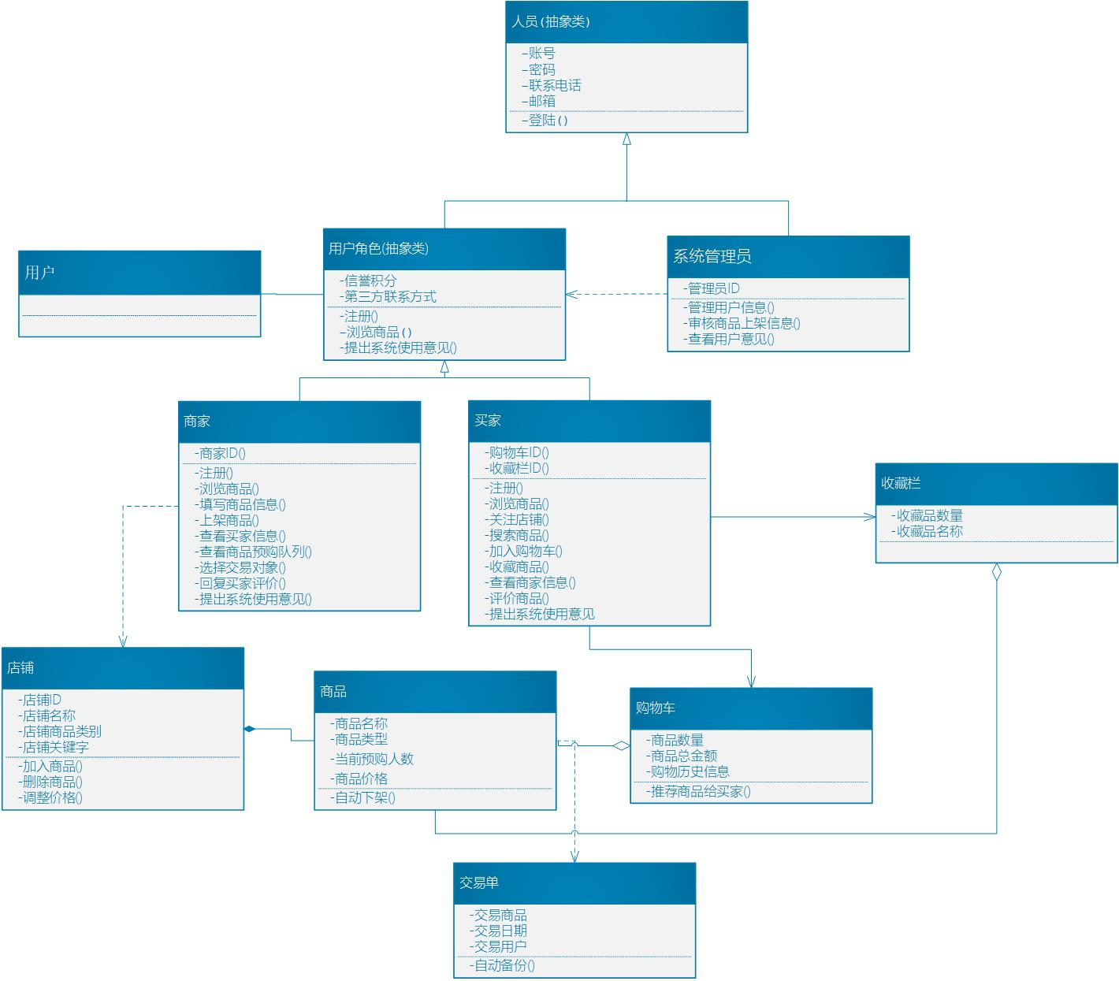
3.1类设计总图

Slide 13
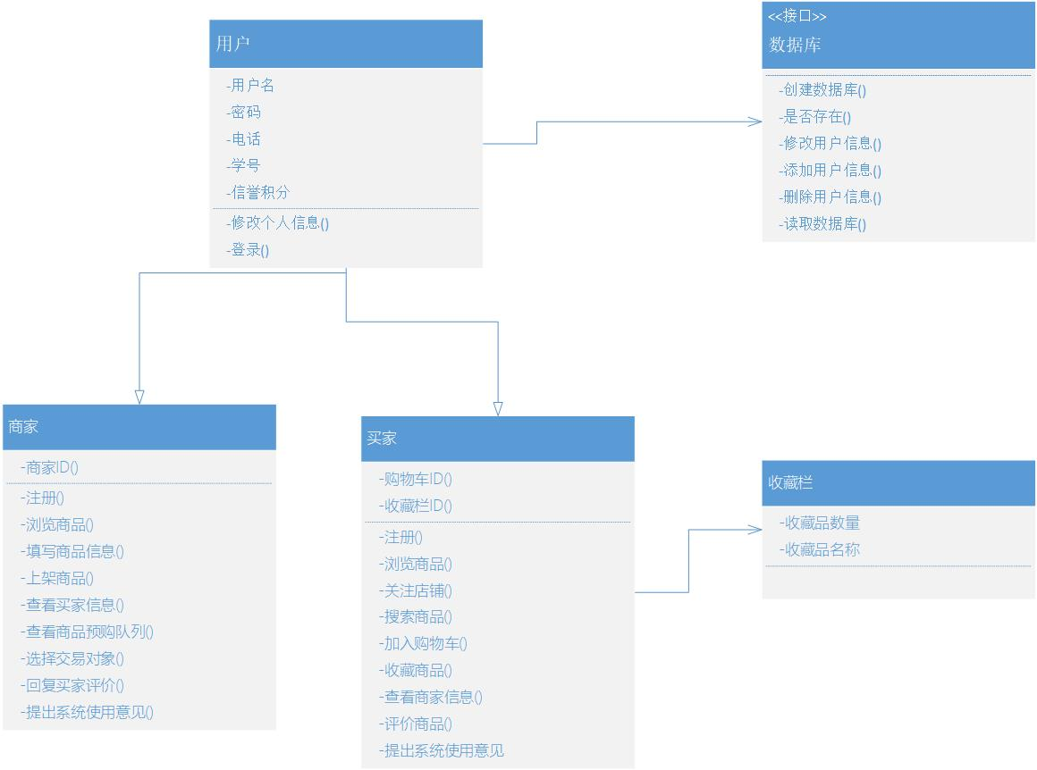
3.2登录模块类图

Slide 14
4数据库设计
序号 | 表名 | 说明
1 | User | 用户的基本信息
2 | Good | 商品基本信息
3 | Admin | 管理员基本信息
4 | Comment | 评论的信息
5 | Collect | 收藏的信息
6 | Cart | 购物车信息
7 | Buy | 购买记录

Slide 15
4.1用户表
属性（英文） | 类型 | 主键 | 外键 | 空值 | 属性（中文）
user_id | CHARACTER(8) | Y |  | N | 用户ID
user_password | VARCHAR(20) |  |  | N | 用户密码
user_name | VARCHAR(20) |  |  | N | 用户昵称
user_credit | INTEGER |  |  | N | 用户信誉值
user_contact | CHARACTER(11) |  |  | Y | 用户联系方式

Slide 16
4.2商品表
属性（英文） | 类型 | 主键 | 外键 | 空值 | 属性（中文）
good_id | CHARACTER(8) | Y |  | N | 商品ID
good_type | VARCHAR(20) |  |  | N | 商品类型
good_name | VARCHAR(40) |  |  | N | 商品名称
good_price | INTEGER |  |  | N | 商品价格
good_audit | BOOL |  |  | Y | 商品是否被审核

Slide 17
4.3管理员表
属性（英文） | 类型 | 主键 | 外键 | 空值 | 属性（中文）
user_id | CHARACTER(8) | Y |  | N | 管理员ID
user_password | VARCHAR(20) |  |  | N | 管理员密码

Slide 18
4.4评论表
属性（英文） | 类型 | 主键 | 外键 | 空值 | 属性（中文）
comment_id | CHARACTER(8) | Y |  | N | 评论编号
user_id | CHARACTER(8) |  | Y | N | 评论者ID
good_id | CHARACTER(8) |  | Y | N | 被评论商品ID
comment_context | VARCHAR(255) |  |  | N | 评论内容

Slide 19
4.5收藏表
属性（英文） | 类型 | 主键 | 外键 | 空值 | 属性（中文）
collect_id | CHARACTER(8) | Y |  | N | 收藏编号
user_id | CHARACTER(8) |  | Y | N | 收藏用户编号
good_id | CHARACTER(8) |  | Y | N | 被收藏商品编号

Slide 20
4.6购物车表
属性（英文） | 类型 | 主键 | 外键 | 空值 | 属性（中文）
cart_id | CHARACTER(8) | Y |  | N | 收藏编号
user_id | CHARACTER(8) |  | Y | N | 收藏用户编号
good_id | CHARACTER(8) |  | Y | N | 被收藏商品编号

Slide 21
4.7购买记录表
属性（英文） | 类型 | 主键 | 外键 | 空值 | 属性（中文）
buy_id | CHARACTER(8) | Y |  | N | 订单编号
buy_time | TIMESTAMP |  |  | N | 下单时间
buyer_id | CHARACTER(8) |  | Y | N | 购买者编号
seller_id | CHARACTER(8) |  | Y | N | 出售者编号
good_id | CHARACTER(8) |  | Y | N | 商品编号

Slide 22
5接口及设计过程
子模块名称 | I(输入) | P(处理) | O(输出)
评价系统 | 用户输入对商品的评价 | 将用户输入的商品评价存储到数据库中 | 在卖家的个人评价中进行显示
收藏夹系统 | 用户将商品加入收藏夹或者从收藏夹删除商品 | 将用户的收藏夹信息存储到数据库中 | 在买家的收藏夹中进行显示
搜索系统 | 用户输入想要购买的商品名称 | 从数据库中匹配出相应的商品 | 在用户的主界面显示商品以供选择
商品管理系统 | 用户可以对自己的商品进行上架和下架处理 | 讲用户的商品信息存入数据库 | 在卖家的商品处进行显示
购物车系统 | 用户将商品加入购物车或者从购物车删除商品 | 讲用户的购物车信息存入数据库 | 在买家的购物车处进行显示
用户信息管理系统 | 用户可以注册账户并修改自己的个人信息 | 将账户信息和个人信息存入数据库 | 在进行交易时买方卖方可以看到对方的部分个人信息

Slide 23
6界面设计
进入东大帮帮小程序后，可以通过主界面下方的导航进入各个模块，每个界面之间的跳转与包含关系如图所示，图中没有连线的界面之间无法相互跳转

Slide 24
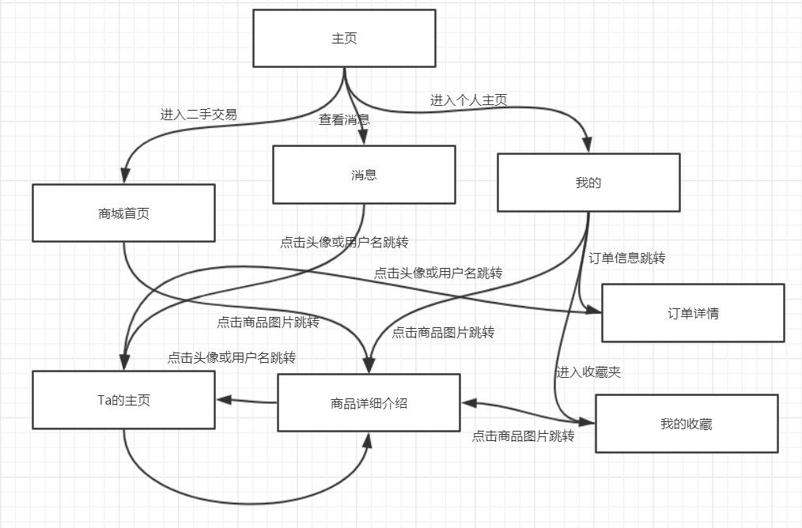

Slide 25
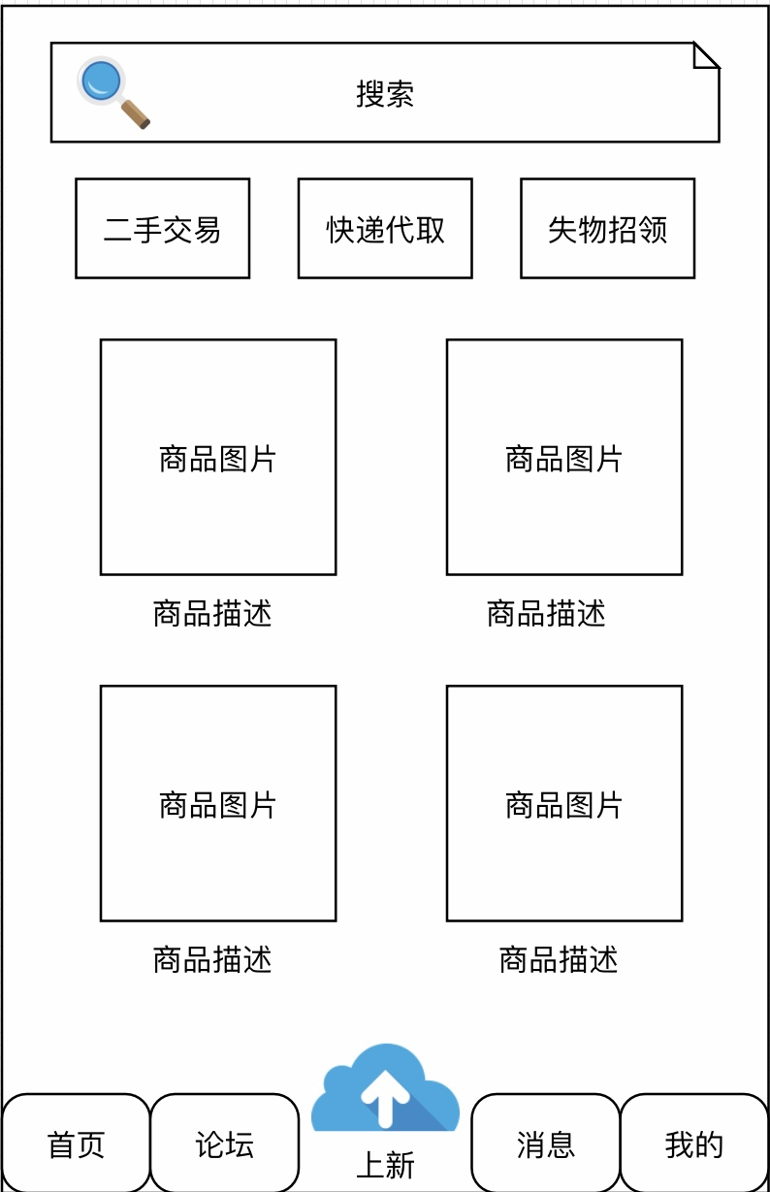
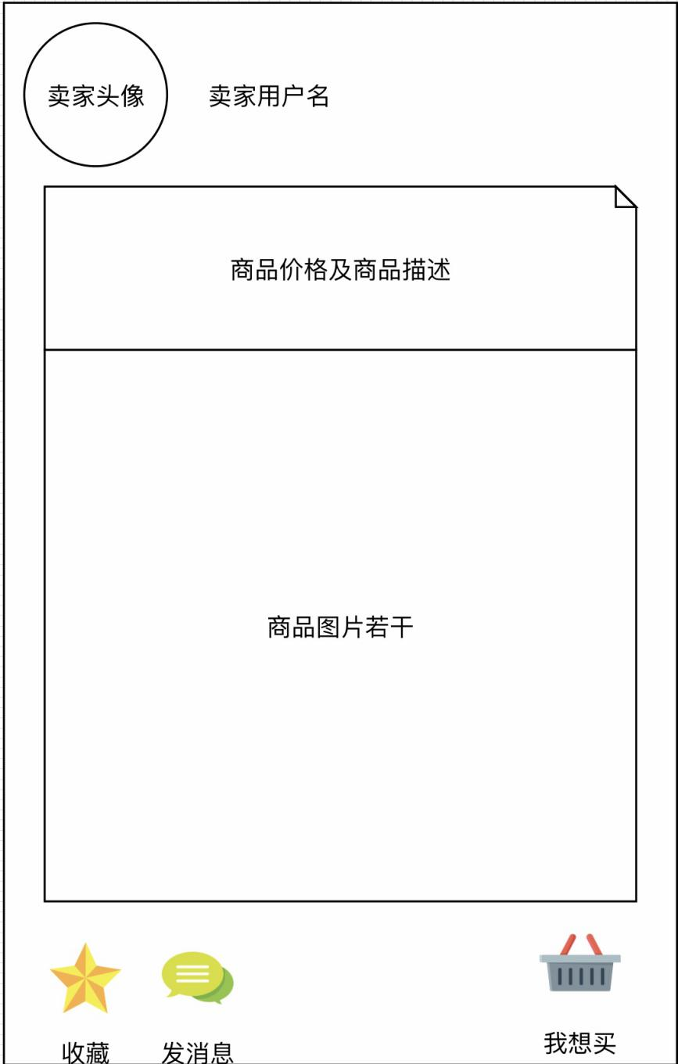
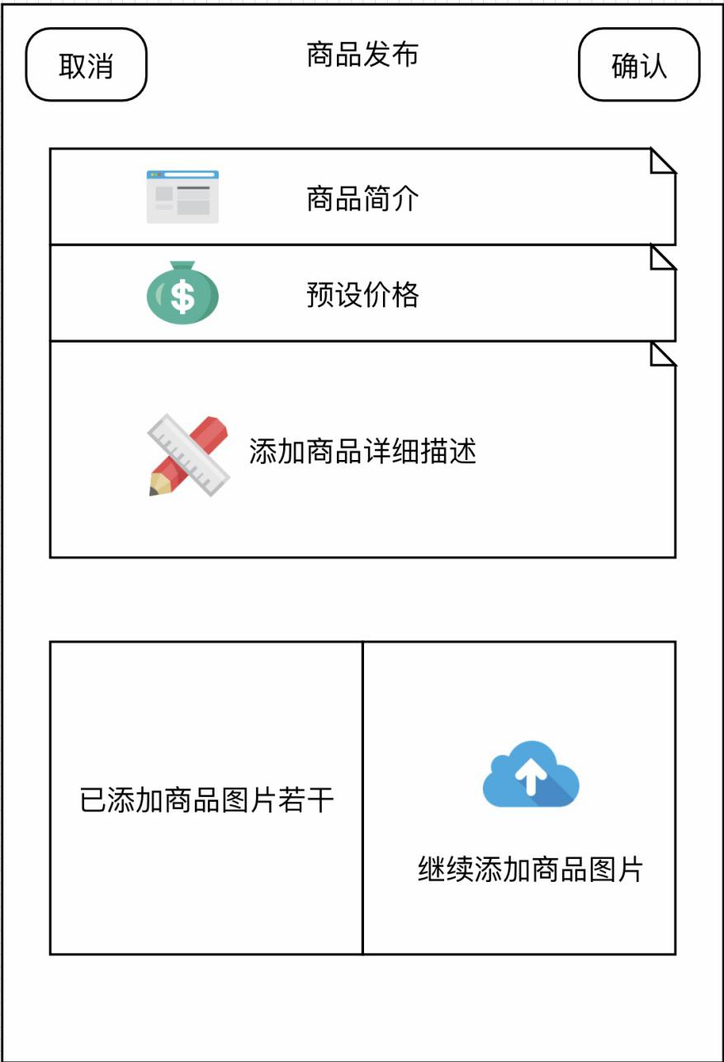

Slide 26
7信誉系统
信誉系统是买家和卖家是否进行交易的重要参考，是用户交易完成的保障之一。系统会将该用户所受到的所有评分（5分制）求取平均数，以4.5分及以上优秀，3.5分及以上良好，2.5分及以上中等，1.5分以上较差为标准显示在该用户的个人主页上，供其他用户参考。若该用户的信誉积分低于1.5分，系统可以酌情暂停该用户的交易权限，以维护更多用户的利益。对于从未使用过该系统的用户，我们鼓励新用户进行交易，会给予4分的信誉初始分。

Slide 27
8小结
本文档从软件设计的角度描述了“东大帮帮”项目如何实现需求分析文档中描述的功能性需求和非功能性需求。第一，该文档详细阐述了“东大帮帮”的系统设计，包括模块的划分与设计，对功能进行重新的分解，让系统的实现更加具体化；第二：该文档详述了数据库的设计，包括用户基本信息，商品基本信息，管理员基本信息，评论，收藏，购物车信息表，购买记录表等；第三：对类和接口的设计以及过程设计进行了完善；第四：界面设计：包括用户和消息界面设计；第五：对平台的信誉积分系统进行了设计。在之后的开发阶段，我们将依据该系统设计文档逐步开发 “东大帮帮”微信小程序平台。

